Slide 1
卒業制作_大元タイトル構成
チームみずき

Slide 2
タイトル名(案)
ハイパーカーバトル
ミニゲーム
パーティーゲーム
デュエルマスター
超車大戦
最後にザ・ファイナル(the Final)

Slide 3
タイトル画面の構成

Slide 4
タイトル画面の案
案５まであるよ
なんとなくの流れ

Slide 5
タイトル画面の案１

Slide 6
案１
タイトル
車のモデル

Slide 7
タイトル画面の案２

Slide 8
案２
タイトル
車が走っている感じ
車のモデル
地球のモデル

Slide 9
タイトル画面の案３

Slide 10
案3
タイトル
車のモデル１P
車が回っている感じ
車のモデル2P

Slide 11
案3
タイトル
車のモデル１P
決定したら画面外へ
車のモデル2P
決定したら画面外へ

Slide 12
タイトル画面の案4

Slide 13
案4
タイトル
カメラ
カメラがステージを回る
１P
２P
切り替えの
タイミングは任意で設定
１P
２P
３P
４P
３P
４P
バトロアのステージ
風船のステージ

Slide 14
タイトル画面の案５

Slide 15

案5
タイトル
車のモデル１P
車のモデル4P
車のモデル2P
車のモデル3P

Slide 16
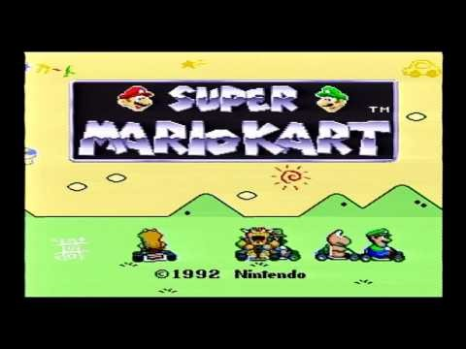
案5
参考動画

Slide 17
アンケートを元にタイトル画面の構成案を変更

Slide 18
タイトル画面の案
案3を採用

Slide 19
タイトル画面の案１

Slide 20
案１
2D
タイトル
背景は2D
3D
3D
車のモデル１P
車のモデル2P
車をクロスさせる
決定したら画面外へ
決定したら画面外へ

Slide 21
タイトル画面の案2

Slide 22
案2
2D
タイトル
背景は3D
車のモデル１P
3D
車のモデル2P
車のモデル3P
車のモデル4P
3D
3D
3D
奥側から手前に
向かってくる
決定したら手前へ
決定したら手前へ
決定したら手前へ
決定したら手前へ

Slide 23
タイトル画面の案３
タイトル画面の案２の派生

Slide 24
案3
正面から
2D
タイトル
背景は3D
車のモデル１P
3D
車のモデル2P
車のモデル3P
車のモデル4P
3D
3D
3D
奥側から手前に
向かってくる
決定したら手前へ
決定したら手前へ
決定したら手前へ
決定したら手前へ

Slide 25
案3
横から
手前に行くにつれ上がっていく
奥
手前
レインボーロードみたいなもの
3D
車のモデル４P
3D
車のモデル３P
3D
車のモデル２P
3D
車のモデル１P

Slide 26
案3
終わりごろ
2D
タイトル
背景は3D
車１P
の後ろ
3D
車2P
の後ろ
車3P
の後ろ
車4P
の後ろ
3D
3D
3D
タイトル側へと行き画面外へ

Slide 27
タイトル画面の案４

Slide 28
案4
2D
タイトル
背景は2D
車１P
2D
決定したら画面外へ
車2P
2D
決定したら画面外へ

Slide 29
アンケートの結果
案４を採用

Slide 30
2D
タイトル
背景は2D
車１P
2D
決定したら画面外へ
車2P
2D
決定したら画面外へ

Slide 31

タイトル

Slide 32

背景
草原の上に
道路がある感じ
崖でも可

Slide 33

背景は３D

Slide 34
背景は３D

Slide 35
背景は３D

Slide 36
背景は３D

Slide 37
背景は３D

Slide 38
背景は３D

Slide 39
背景は３D

Slide 40
背景は３D

Slide 41
背景は３D

Slide 42
背景は３D

Slide 43

背景は３D
押されたら消える

Slide 44

カメラの動き
背景
タイトル
地面

Slide 45
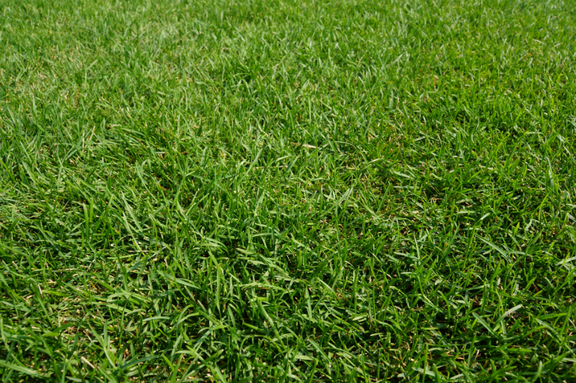
上に上がって消えていく
背景は３D

Slide 46
カメラの動き
背景
タイトル
地面

Slide 47
１P
２P
３P
４P
画面外へ
画面外へ
画面外へ
画面外へ

Slide 48
山
テクスチャ
木
木
モデル
モデル

Slide 49
カメラの動き
背景
タイトル
車
地面

Slide 50
画面外
１P
２P
３P
４P

Slide 51
カメラの動き
背景
タイトル
車
地面

Slide 52
Please NEXT
が押されたとき
車１P
2D
画面外へ
車2P
2D
画面外へ

Slide 53
Please NEXT
が押されたとき(全体図)
空間があったら
空の背景を入れてもいい
車１P
2D
画面外へ
車2P
2D
画面外へ

Slide 54
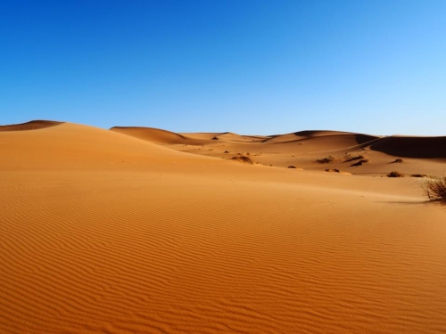
１P
２P
３P
４P
画面外へ
画面外へ
画面外へ
画面外へ

Slide 55
砂漠の山
テクスチャ
サボテン
サボテン
モデル
モデル

